Slide 1
Eskilstuna Nyfors IK Representationslag – Herrar Lagmöte 2021-06-22

Slide 2
Agenda
Välkomna
Nya ansikten
Eskilstuna Nyfors IK
Säsongen 20/21
Ekonomi
Säsongen 21/22
Alexander har ”två” minuter...
Organisation
Upplägg
Blandat
Målsättning
Frågor

Slide 3
Nya ansikten?

Slide 4
Eskilstuna Nyfors IK
Föreningen startades av ett gäng killar som ville spela innebandy i seriesammanhang och under de första åren bedrevs endast innebandy på seniornivå.
I oktober 1990 lades ungdomsgården i Nyfors ned. Många ungdomar kom då till Öppna förskolan och Kvartersleken i Nyfors och pratade med Rein Nömm. Nyfors IK startade då ungdomsverksamheten i föreningen. I början var det fiske och fotboll på somrarna och innebandy på vintrarna.
1991 var det ca: 30 medlemmar i föreningen, men verksamheten växte fort och som mest har det varit mellan 250-300 medlemmar.
Framgångarna har genom åren varit blandade, men flera lag på både seniorsidan och ungdomssidan har placerat sig bra i både seriespel, DM och olika cuper.
Idag finns det fem lag i föreningen, P09, P10-13, F10-13, ”Vets” och H3.

Slide 5
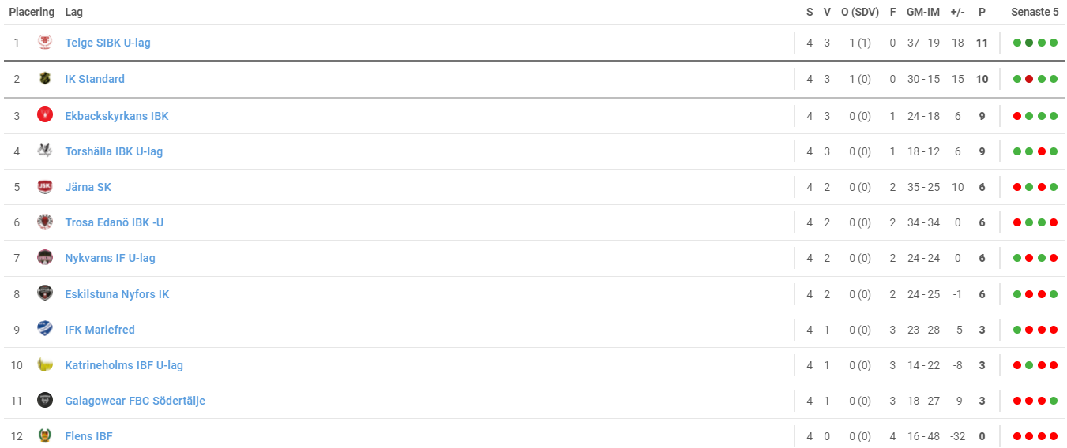
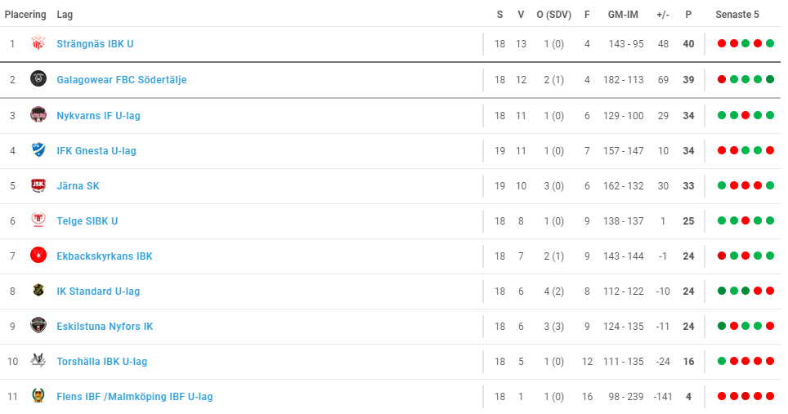
Säsongen 20/21
20/21
19/20

Slide 6
Ekonomi
Kostnader
Serieanmälan
DM/Cup/träningsmatcher
Hallhyra (träningar & matcher)
Domarkostnader
Materialkostnader
Övergångar
Licenser
Intäkter
Medlemsavgifter (oförändrad, 2000:-)
Sponsorer
Bidrag
Inträde?
Kiosk
Ev. arbetsuppgifter för laget?
Ev. försäljning?

Slide 7
Ekonomi
Vi har lyckats med målsättningen att under varje säsong dra in tillräckligt med pengar för att kunna betala serieanmälan till nästkommande säsong!
Ekonomin ser bra ut!
(Pga Corona så ligger vi bättre till än väntat…)
Men…

Slide 8
Säsongen 21/22
organisation
upplägg
närvaro
DM
målsättning

Slide 9
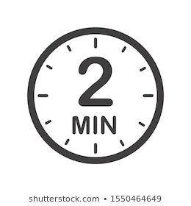
Alexander har “två minuter…”

Slide 10
Organisation
Föreningsfunktioner:
Ordförande: Rein Nömm
Kassör: vakant
IBIS-ansvarig: Sami Vikla
Kontaktperson Kommun: Thomas Tenglin
Sekreterare/postmottagare: Patrick Kirves
Lagfunktioner
Tränare: Thomas & Jörgen
Lagledare: Alexander
Materialansvarig: ?
Sponsoransvarig: Thomas & Jörgen + ALLA
Arrangemangsansvarig: Alexander
Sociala medier:
laget.se: Thomas
Facebook: Alexander & Thomas
Instagram: Sandra
Film/fotoansvarig: Emma

Slide 11
Upplägg
Tidsplan
Närvaro
Antal träningar per vecka
Fystester
Fysträning under säsong
Övningar
Träningsmatcher
DM?

Slide 12
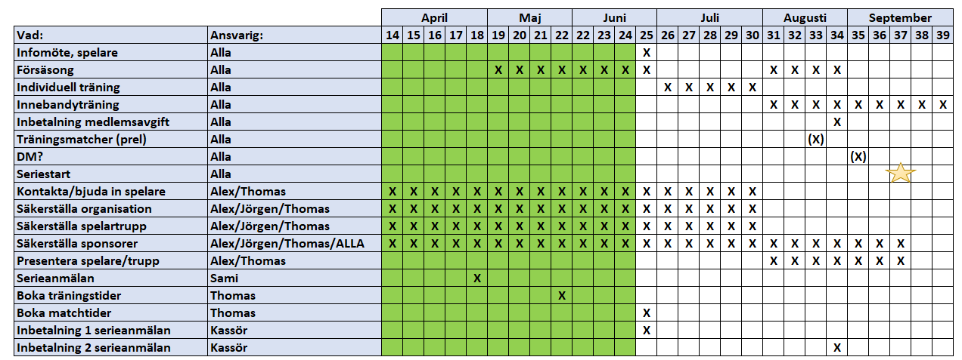
Tidsplan

Slide 13
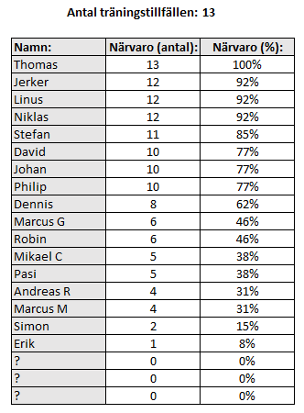
Upplägg (närvaro)

Slide 14
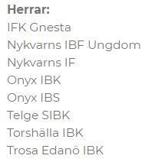
Upplägg
Antal träningar per vecka – 2 (3)
tisdagar & torsdagar 20:30 – 22:00 (Stiga C)
Fystester - JA
Fysträning under säsong - JA
Övningar – JA
Träningsmatcher – JA
DM - ?

Slide 15
Blandat
Självständigt lag
Familj/Arbete/Skola
Var ska vi träna/spela matcher
Matchkläder
Föreningsprofil (kläder, väska mm)
Sekretariat – alla ansvariga
Kiosk – alla ansvariga
Laguttagning
Spelarkontrakt/avtal
”Korpen/vets”

Slide 16
Målsättning
?

Slide 17
Frågor
?

